Slide 1

ČVUT v Praze
Fakulta stavební
Katedra hydromeliorací a krajinného inženýrství
METODY VYHODNOCENÍ VLIVU EROZE ZEMĚDĚLSKÉ PŮDY NA EUTROFIZACI VODNÍCH ÚTVARŮ
Ing. Barbora Jáchymová, doc. Ing. Josef Krása, Ph.D.
PRŮMYSLOVÁ EKOLOGIE 2016
UDRŽITELNÉ HOSPODAŘENÍ S FOSFOREM

Slide 2
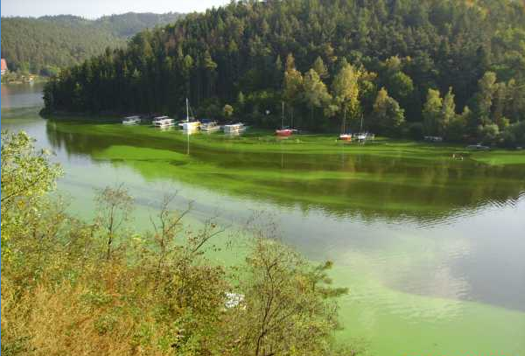

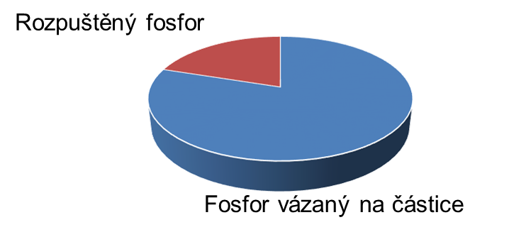
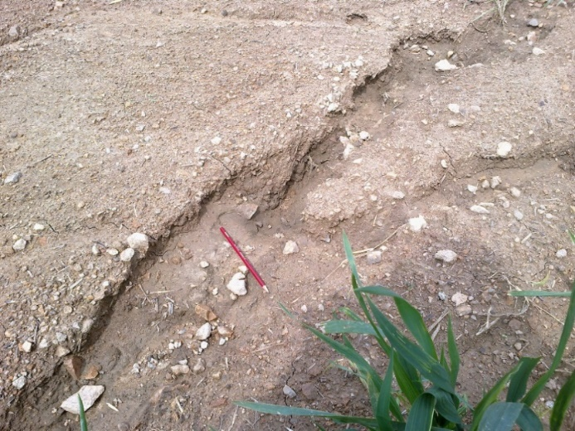
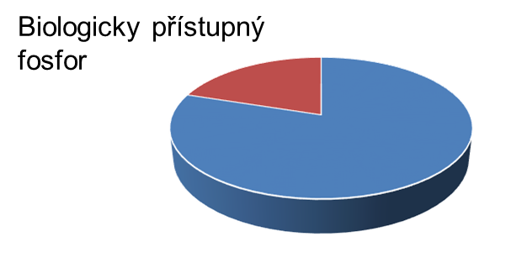
Vodní eroze, fosfor atd…
ATMOSFERICKÁ DEPOZICE
BODOVÉ ZDROJE
EROZE
PLOŠNÉ NEEROZNÍ ZDROJE
PRŮMYSLOVÁ EKOLOGIE 2016
UDRŽITELNÉ HOSPODAŘENÍ S FOSFOREM
Notes:
Zdroje P do VN jsou různé (viz přednáška Hejzlar). P se vyskytuje v různých formách, pro eutrofizaci je důležitý rozpuštěný P…O stanovení transportu Prozp je prezentace ☺

Slide 3
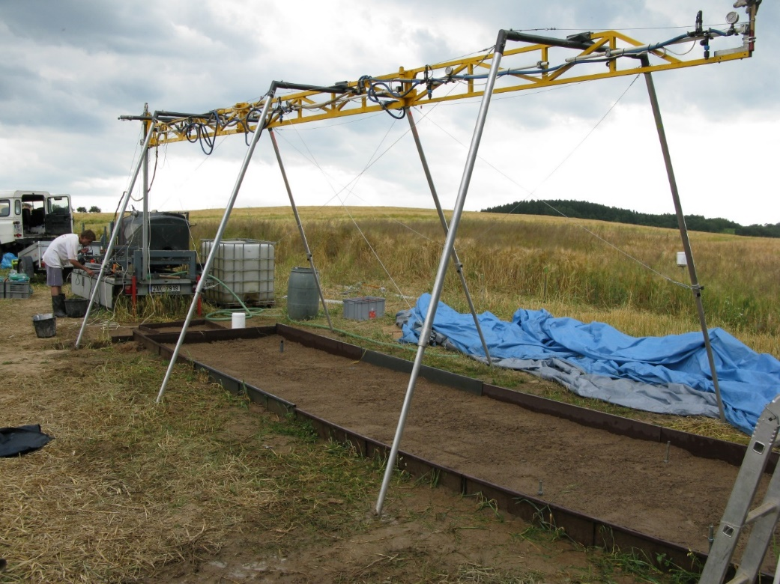
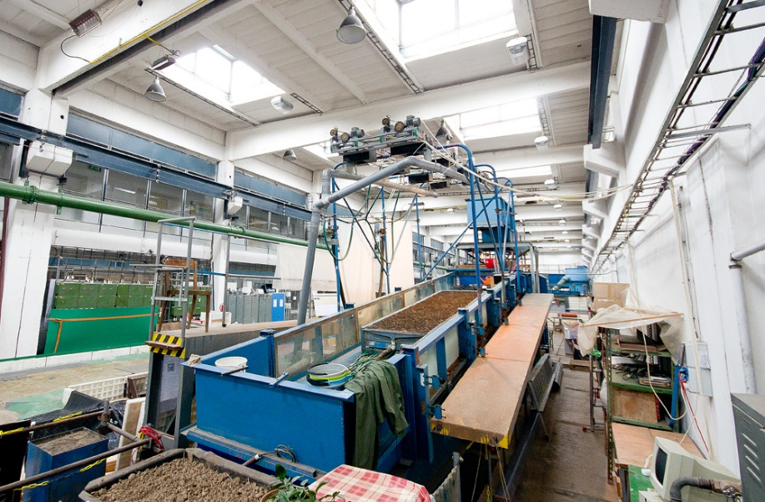
Měření
Notes:
Podkladem pro výpočte odtoku Prozp jsou data měřená pomocí DS. Experimenty 2012-2014, měřilo se: odtok, eroze, koncentrace Prozp, Pcelk ve vodě, PM3, Pcelk v půdě.

Slide 4
Metody výpočtu
METODA 1 - stanovení transportu P_{rozp} z měřených dat
METODA 2 - poměr obohacení
METODA 3 - eutrofizační potenciál
P_{rozp} voda
odtok P_{rozp}
odtok
ln (ER)=1,21-0,16∙ln(G)
GP=G∙PT∙ER
P_{celk} půda
odtok P_{celk}
odtok P_{rozp}
smyv
P_{rozp} voda
smyv
odtok P_{rozp}
P_{M3} půda
PRŮMYSLOVÁ EKOLOGIE 2016
UDRŽITELNÉ HOSPODAŘENÍ S FOSFOREM
Notes:
Tři metody. První stanovuje odtok přímo z měřených dat. Druhá vychází z Sharpleyho rovnice pro výpočet ER, stanovuje odtok Pcelk. Odtok Prozp je stanoven jako 5% podíl Pcelk. Třetí rovnice odvozena v rámci projektu NAZV… určuje množství Prozp uvolněné/navázané z erodovaných částic do vody. Vstupy jsou „kvalita vody“ „kvalita půdy“ z hlediska fosforu a množství erodovaných částic.

Slide 5
Experimenty
Notes:
Experimenty se výrazně odlišují v intenzitě srážky, počtu odebraných vzorků, přítomnosti a stavu vegetace…
Během experimentů byly zjištěny (měřeny) odlišné hodnoty podílu DP a ER, než jsou předpokládané hodnoty, použité pro výpočet metodou 2 – odkaz na následující 2 slajdy…
Upozornit že počet vzorků = těch s fosforem. Celkově byl podrobně průběžně vzorkován odtok NL – tedy jejich množství i průběžná koncentrace se ví správně

Slide 6
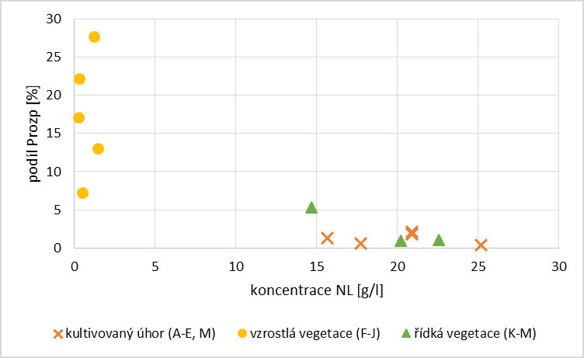
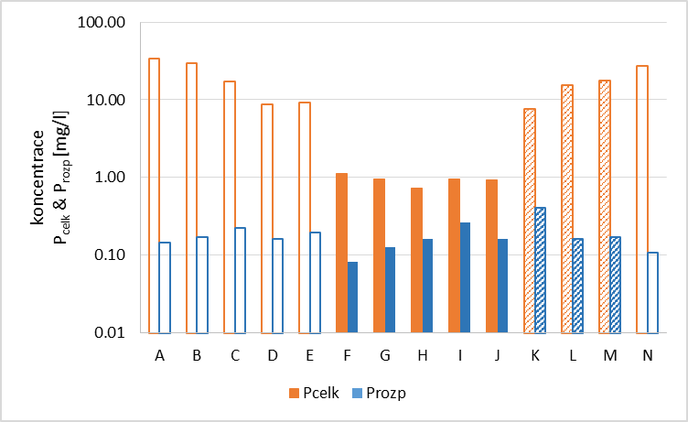
Význam vegetačního krytu na podíl P_{rozp} v P_{celk}
PRŮMYSLOVÁ EKOLOGIE 2016
UDRŽITELNÉ HOSPODAŘENÍ S FOSFOREM
Notes:
Podíl Prozp v Pcelk značně kolísá v závislosti na koncentraci NL v odtoku resp. na přítomnosti a stavu vegetace (Graf 1). Důvod – mění se Pcelk, Prozp zůstává cca stejné (Graf 2). Průměrné hodnoty dle typu vegetačního krytu (Tabulka).
Grafy možná budou malé = nečitelné. Důležité je upozornit na logaritmickou škálu v grafu 2. Nevšimne li si jí někdo na první pohled, vypadají grafy v rozporu. Jde o to aby byly pochopitelné.

Slide 7
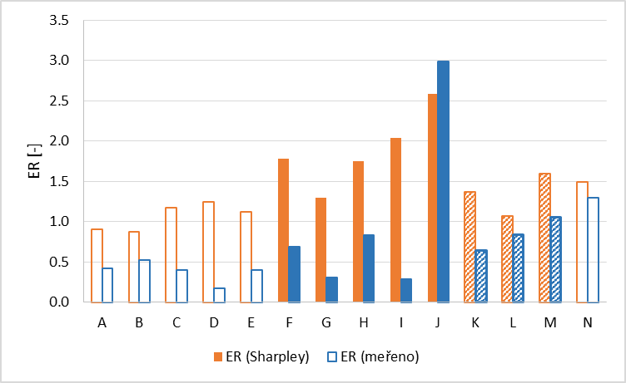
Experimenty
Poměr obohacení ER – měřený vs. vypočtený
PRŮMYSLOVÁ EKOLOGIE 2016
UDRŽITELNÉ HOSPODAŘENÍ S FOSFOREM
Notes:
ER stanovený na základě měření se liší od ER vypočteného Sharpleyho vztahem. Reálný (měřený) ER je ve většině případů <1.
To tak opravdu vychází? A všude jsme měli koncentrace v půdě? O jaký P se jedná, o celkový? Jediná část prezentace, která by je mohla probudit a možná přinést rýpavé dotazy?

Slide 8
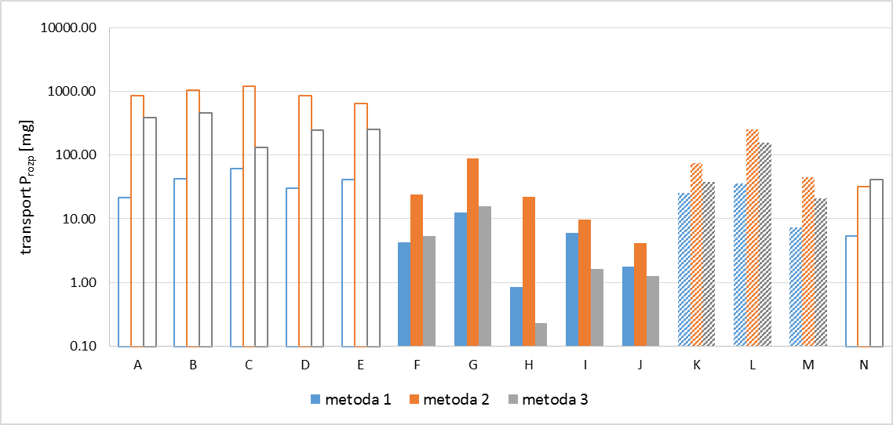
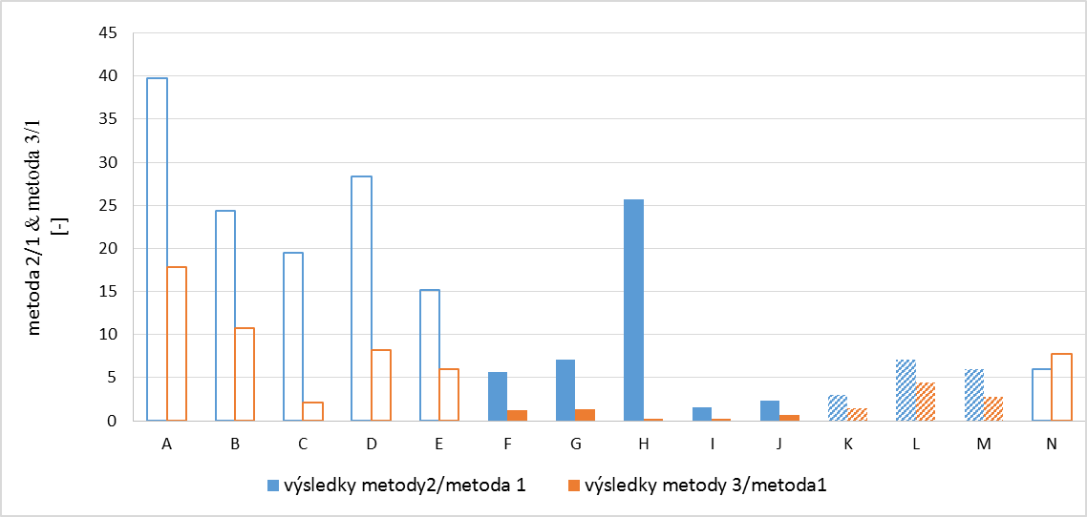
Výsledky
Metoda 1 – dle měřené koncentrace P_{rozp}
Metoda 2 – dle poměru obohacení, podíl P_{rozp}/P_{celk} 5%
Metoda 3 – dle měřené koncentrace P_{rozp} a P_{M3} v půdě
PRŮMYSLOVÁ EKOLOGIE 2016
UDRŽITELNÉ HOSPODAŘENÍ S FOSFOREM
Notes:
Výsledky metod 2 a 3 se oproti měřeným hodnotám (metoda 1) výrazně liší. Metoda 3 je principiálně odlišná, ale v případě ploch s vegetací (odtok s nízkou koncentrací NL) se s metodou 1 v podstatě shoduje.
Metoda 2 nejvíce nadhodnocuje výsledky. Důvod může být v a) odlišné hodnotě podílu Prozp b)odlišné hodnotě ER – oboje vychází z měřených hodnot…
Proto byly sestaveny „scénáře“ úpravy metody 2 – viz další slajd
Toto + další slajdy obávám se již nedají, tedy pokud bude čas na vysvětlení tak ok, jinak těžko ☺

Slide 9
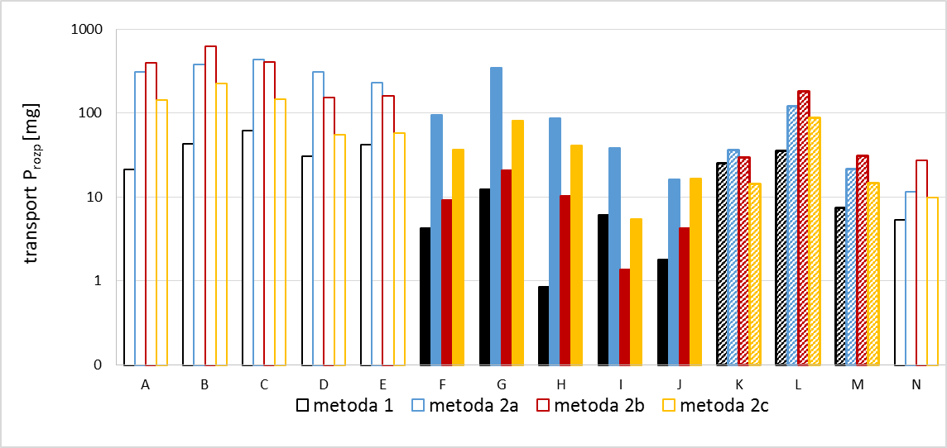
„kalibrace na skutečné poměry obohacení“
Metoda 2a– podíl P_{rozp} dle měření, ER dle výpočtu
Metoda 2b– podíl P_{rozp} 5%, ER dle měření
Metoda 2c – podíl P_{rozp} dle měření, ER dle měření
PRŮMYSLOVÁ EKOLOGIE 2016
UDRŽITELNÉ HOSPODAŘENÍ S FOSFOREM
Notes:
Úprava ER se jeví jako zásadní – v případě plochy s vegetací je dosaženo výsledků, které nejvíce odpovídají měřeným hodnotám pouze úpravou ER.
V případě plochy úhoru je nejlepších výsledků (nejvíce se blíží měřeným hodnotám) dosaženo kombinací – úprava ER a podílu Prozp. Nicméně stále je to málo? Stále se tím výrazně nadhodnocuje na všech úhorech – že pruhy znamenají vegetaci asi řekneš?
Nebudou si už ani pamatovat, co je metoda 2, natož motivaci, proč ji chceš zlepšovat. Že jde o to, že měřit se vždy nedá a cílem je „nakalibrovat“ empirický modelový odhad, aby se daly transporty Prozp erozí v ČR lépe predikovat. Nebo se pletu? Myslím, že motivace je v celkovém popisu prezentace nejslabší. Jinak to je ok.

Slide 10
Závěr
Podíl P_{rozp} v P_{celk} v povrchovém odtoku výrazně kolísá.
Podíl P_{rozp} i celkový transport P_{rozp} je ovlivněn přítomností a stavem vegetačního krytu.
Poměr obohacení částic smyvu fosforem (ER) stanovený měřením je výrazně nižší, než ER vypočtené dle Sharpleyho vztahu. Měřený ER je často <1.
Metoda 3 (eutrofizační potenciál) stanovuje výrazně vyšší hodnoty odtoku P_{rozp} než měřené. Tato skutečnost vyplývá s výrazných rozdílů v postupu při odběru a analýze vzorků odtoku.
Metoda 2 (poměr obohacení) stanovuje výrazně vyšší hodnoty odtoku P_{rozp} než měřené. Tato skutečnost vyplývá z proměnlivých hodnot podílu P_{rozp} v P_{celk} a odlišných hodnot ER.
Úprava metody 2: varianty a), b) a c)
  Bez vegetace – kombinace úpravy ER a podílu P_{rozp} dle měřených hodnot - nepomůže
  Vzrostlá vegetace - úprava ER dle měřených hodnot
  Vliv na kvalitu vody v nádržích (eutrofizaci) nejlépe popisuje metoda 3. Odtok P_{rozp} během srážko-odtokové události nejlépe popisuje přímé měření odtoku P_{rozp}. Při správném určení podílu P_{rozp} v P_{celk} a poměru obohacení ji dobře lze popsat i nejčastěji používanou metodou 2.
PRŮMYSLOVÁ EKOLOGIE 2016
UDRŽITELNÉ HOSPODAŘENÍ S FOSFOREM
Notes:
Opraveny překlepy

Slide 11
Poděkování
Prezentované výsledky byly získány za podpory grantů:
SGS14/180/OHK1/3T/11 “Srážko-odtokové, erozní a transportní procesy - experimentální výzkum”
NAZV QJ1330118 “ Monitoring erozního poškození půd a projevů eroze pomocí metod DPZ“
PRŮMYSLOVÁ EKOLOGIE 2016
UDRŽITELNÉ HOSPODAŘENÍ S FOSFOREM

Slide 12
Děkuji za pozornost
PRŮMYSLOVÁ EKOLOGIE 2016
UDRŽITELNÉ HOSPODAŘENÍ S FOSFOREM

